Slide 1
فشار گازها

Slide 5
آزمایش وجود فشار هوا
آزمایش توریچلی
آزمایشی که با استفاده از آن آقای توریچلی توانست اثبات کند هوا دارای فشاری است که به تمام اجسام روی سطح زمین فشار وارد می‏کند.

Slide 7
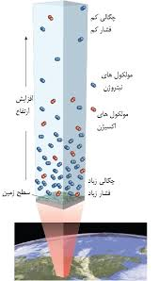
تاثیر ارتفاع در فشار هوا
هر چه از سطح زمین بالاتر برویم، فشار هوا کاهش می‏یابد و برعکس

Slide 8
تاثیر فشار هوا در نقطه ذوب و جوش مواد
فشار با نقطه جوش مواد رابطه مستقیم دارد.
در بالای کوه آب زودتر به جوش می‏آید.
در بالای کوه غذا دیرتر می‏پزد.
فشار با نقطه ذوب مواد رابطه عکس دارد.
اشاره به برف بالای کوه تا اردیبهشت‏ماه

Slide 9
آزمایش اوتوفان گریکه(مخترع پمپ خلا)

Slide 10
آزمایش اوتوفان گریکه

